Slide 1
6.4 中断技术
中断基本概念
中断的一般过程
8086/8088中断系统
  8259介绍

Slide 2
中断（回顾）
引起CPU中断的事件——中断源。例如：
  数据传送——请求输入输出数据，报告故障等
  事故处理——掉电、硬件故障、软件错误、非法操作、定时时间到等
中断源分为：外部中断、内部中断
  内部中断：CPU内部执行程序时自身产生的中断
  外部中断：CPU以外的设备产生的中断（数据传送）
8086/8088的外部中断信号：INTR、NMI
  INTR——可屏蔽中断请求，高电平有效，受IF标志的控制。执行完当前指令后CPU对它作出响应INTA 。
  NMI——非屏蔽中断请求，上升沿有效，任何时候CPU都要响应此中断请求信号。

Slide 3
一、中断基本概念
1.实现CPU 与外设的并行工作，提高了 CPU 的效率。
中断服务程序
主程序
输入状态信息
外设准备数据
外设请求中断
INTR有效
N
READY？
输入
数据
Y
输入数据
查询方式的数据输入
中断方式的数据输入

Slide 4
2 中断定义
所谓中断，是指这样一个过程：当CPU正在执行程序过程中，由于某一突然事件的发生，暂时中止正在执行的程序，转去处理突然发生的事件（执行中断服务程序），处理完毕，再返回原来被中止的程序继续运行。
主程序
中断申请
中断服务程序
返回
中断示意图
外部中断引起的数据交换！

Slide 5
二、中断过程
五个步骤：
  中断请求
  中断识别和判优
  中断响应处理
  中断服务
  中断返回
  以下以外部中断为主介绍这五个步骤。

Slide 6
1）中断请求
外设接口（中断源）发出中断请求信号，送到CPU的INTR或NMI引脚；
  中断请求信号：边沿请求，电平请求
  例如，NMI为边沿请求，INTR为电平请求
中断请求信号应保持到中断被处理为止；
CPU响应中断后，中断请求信号应及时撤销。

Slide 7
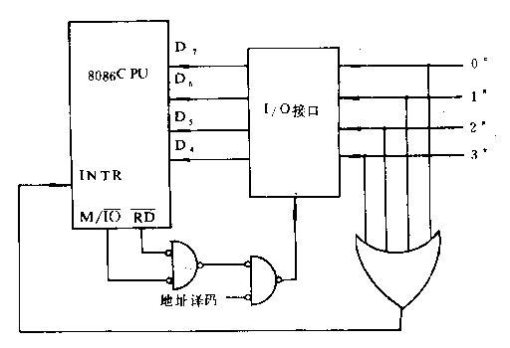
2.1）中断源识别和判优
计算机中的中断源有很多，CPU必须识别是哪一个设备产生中断。识别中断源有两个方法：1、软件查询（查询中断）。

Slide 8
IN AL．IPORT ；从输入接口取中断信息
TEST AL，80H ；是0号设备请求吗?
JNZ SEVO ；是，转0号设备服务程序
TEST AL．40H ；否，是1号设备请求吗?
JNZ SEVl ；是，转1号设备服务程序
TEST AL．20H ；否，是2号设备请求吗?
JNZ SEV2 ；是，转2号设备服务程序
TEST AL．10H ；否，是3号设备请求吗?
JNZ SEV3 ；是，转3号设备服务程序
条件传送＝查询中断？查询中断没有浪费CPU资源
缺点：低级别的中断反映慢！
Notes:
查询中断是用软件查询的方法来确定中断源。这里的软件查询与前面谈到的软件查询方法实现CPU与外设通讯的概念不同。前面谈到的软件查询是检查外设状态，用以协调外设与CPU在时间上的不同步，是CPU主动询问外设是否要进行信息交换。此处，则在外设要求与CPU交换信息的前提下，从多个设备中查找请求交换信息的那个设备。有关查询中断和条件传送方式的关系将结合下面的例子做进一步讨论。
可见查询中断与条件传送之间的工作方式有相似之处，它们都是通过对外设提供的信号即中断请求信号或状态信号进行查询，实现从当前正在执行的程序向为外设服务的子程序的转移。但尽管如此，查询中断与条件传送存在着明显的本质上的区别。查询中断是在外设提供的信号有效时才开始查询，CPU无需判断外设是否准备好，因此没有浪费CPU的时间。而条件传送特点是在状态线处于无效时，程序就开始了查询，判断外设是否准备好，这个过程是CPU在等待外设，由于这个状态可能持续时间很长，因此浪费了CPU的大量时间。

Slide 9
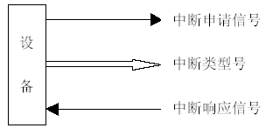
8086/8088使用
(二)、矢量中断
  中断申请信号INTR和中断响应信号INTA是一对握手信号。要求外设提供中断类型号。
中断矢量
INTA的第二个总线周期读入中断矢量。教材图6-22

Slide 10
简单的中断号编码装置
  矢量中断
T
INTA信号
CS

Slide 11
2.2）中断判优
多个中断源产生中断，CPU首先为谁服务？
——中断优先级排队问题。
中断优先级的控制方法
  硬件判优——链式判优、并行判优（中断向量法）
  软件判优——顺序查询中断请求，先查询的先服务（即先查询的优先级别高）
通常将中断判优与中断源识别合并在一起进行处理。
  x86系统中，这项任务由PIC8259和CPU共同完成。

Slide 12
链式判优电路原理图（教材图6.18）
外设1
外设2
外设3
CPU
INTA
INTR
外设接口1
外设接口2
外设接口3
IREQ
IREQ
IREQ
中断确认
中断确认
中断确认
INTA_{in}
菊花链
逻辑电路
INTA_{in}
菊花链
逻辑电路
INTA_{in}
菊花链
逻辑电路
≥1
┇

Slide 13
菊花链逻辑电路
外设接口
三态门
中
断
向
量
码
DB
E
中断确认
IREQ
菊花链
逻辑电路
&
=1
≥1
INTA_{in}
INTAout
INTR

Slide 14
3）中断响应处理
响应中断的条件
在每条指令的最后一个时钟周期，CPU检测INTR或NMI信号。若以下条件成立，则CPU响应中断：
  对INTR，CPU被允许中断，即IF=1；
  当前指令执行完。对INTR，还应满足以下条件
    当前指令是STI和IRET，则下条指令也要执行完。
  无总线请求。 (HOLD)信号和复位(RESET) 。
  ------若NMI和 INTR 同时发生，则首先响应NMI。

Slide 15
3）中断响应处理（续）
CPU中断响应时，要做下述五项工作：
  向中断源发出INTA中断响应信号；获得向量。
  硬件现场保护FR（FLAGS）（IF=1）
  关中断IF=0；
  断点保护和CS、IP。这主要是保证中断结束后能返回被中断的程序。
  获得中断服务程序首地址（入口）。
    如何得到中断处理程序的首地址？
    固定入口法----单片机
    中断向量法——常用

Slide 16
4）中断服务（中断服务）
中断服务子程序特点
  为”远”过程或“过程”（类型为FAR或NEAR）
  要用IRET指令返回
中断服务子程序要做的工作
  保护现场(PUSH reg’s)
  开中断(STI)
  进行中断处理
  关中断（CLI）
  恢复现场(POP reg’s)
  中断返回(IRET)

Slide 17
Int_48H PROC FAR
push ax ；1、保护现场
……
push bx
sti ；2、开中断
…… ；3、中断处理
cli ；4、关中断
pop bx ；5、恢复现场
……
pop ax
// sti ；6、断点恢复
iret

Slide 18
硬件中断总流程
中断请求
保护软件现场
中断源识别
开中断
中断服务
获取向量
执行服务程序
保护硬件现场
关中断
中断处理
关中断
恢复硬件现场
保护断点
恢复断点
获取中断服务程序地址
中断返回

Slide 19
三、8086中断系统
1、中断类型
8086能处理256种中断，分为两大类：外部中断和内部中断。其中断分类如右图
INT n 指令
非屏蔽中断请求
2
NMI
INTR
中断逻辑
中断
控制系统
（8259A）
３
4
1
0
可屏蔽
中断请求
断点
INTO
指令
单步
中断
除数为
0中断
…
软件中断
硬件中断
8086的中断分类

Slide 20
中断矢量的获取？
8088系统采用中断类型码来识别不同的中断源，每个中断源都有一个与它相对应的中断类型码 。
  溢出、断点、除法溢出、单步、非屏蔽中断的类型码为固定值
  软件中断的类型码由指令给出
  可屏蔽中断的类型码由8259或硬件给出

Slide 21
与中断有关的控制线为：NMI、INTR、INTA#
8088系统的中断源
  内部中断
    除法溢出：类型号0，商大于目的操作数所能表达的范围时产生。
    单步中断：类型号1，TF=1时产生（当前指令需执行完）
    断点中断：类型号3，这是一个软件中断，即INT 3指令。
    溢出中断：类型号4，这是一个软件中断，即INTO指令。
    软件中断：即INT n指令，类型号n(0-32)。
  外部中断
    非屏蔽中断NMI：类型号2，不可用软件屏蔽，CPU必须响应它。
    可屏蔽中断INTR：类型号由PIC提供。IF=1时CPU才能响应。

Slide 22
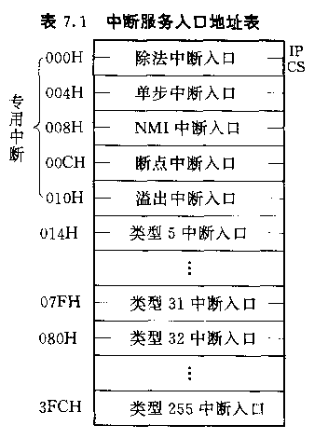
中断向量统一管理
2、中断向量表：中断服务子程序的入口地址
从00000H到003FFH区域，大小为1K空间,共256个中断向量。
每个入口地址占用4个字节,低字为段内偏移，高字为段基址
根据中断类型号获得中断服务程序入口＝4×n 。

Slide 23
中断类型号和中断服务子程序的入口地址之间的关系：
例 INT 12H在中断矢量表中的物理地址？
INT 8中断服务程序首地址在中断矢量表中的物理地址?
48H 20H

Slide 24
3 中断向量表的初始化
初始化——将中断服务程序的入口地址放入向量表
例：中断类型码为48H的中断处理子程序的名字为int48h，编写程序段将该中断处理子程序的入口地址放入向量表。
若外设的中断类型号为6BH，设中断服务程序段地址是1000H，偏移地址为2000H。设置中断向量表

Slide 25
例1 若外设的中断类型号为6BH，则此中断类型号对应的中断矢量表地址为从00lACH开始的四个存储单元．设中断服务程序段地址是1000H，偏移地址为2000H。
CLI
MOV AX,，0
MOV DS，AX ；置数据段段基地址为0
MOV AX，2000H
MOV [6BH*4], AX ；对偏移地址为01AC的单元
MOV AX．1000H ；送双字
MOV [6BH*4+2l, AX
STI

Slide 26
中断向量表的初始化
CLI
MOV AX，0
MOV DS，AX
MOV SI，48H*4
MOV AX，OFFSET int48h
MOV [SI]，AX
MOV AX，SEG int48h
MOV [SI+2]，AX
STI

Slide 27
  一、用串指令
  二、用伪指令
  三、用系统调用
  四、用MOV指令 （直接装入法）
例2 若外设的中断类型号为N，则此中断类型号对应的中断矢量表地址为从N*4开始的四个存储单元．设中断服务程序的名字INT_VCE
习题9 假设中断类型9的中断服务程序首地址为INT_Proc09,写出建立这个中断矢量表的程序段。
习题10 编写程序，使类型1CH的中断矢量指向中断处理程序SHOW_CLOCK。

Slide 28
例2
  CLI ；关中断
  MOV AX,0
  MOV DS,AX ；置附件段基地址为0
  MOV SI, n*4 ；假设中断类型号为N
  MOV AX,OFFSET INT_VCE ；置中断程序首地址的偏移量到AX
  MOV [SI],AX ；填偏移量到中断地址表
  MOV AX, SEG INT_VCE ；置中断程序的段基地址到AX
  MOV [SI+2],AX ；填段基地址到中断地址表
  STI ；开中断
  ……

Slide 29
4、8086/8088 CPU的中断响应过程
内部中断响应过程
  无INTA#周期
  中断类型码固定或由指令给出
  响应过程主要步骤：
① PUSH FLAG
② IF=0
③ PUSH CS、PUSH IP
④ 取中断向量送入IP和CS
区别！

Slide 30
中断响应过程（续）
外部中断响应过程
  非屏蔽中断，与内部中断响应过程类似
  可屏蔽中断(时序见教材图6.24)
① INTA#（1），PIC进行优先级排队判优处理
INTA#（2），PIC把中断类型码放到DB上，CPU读入
② PUSH FLAG
③ IF=0
④ PUSH CS、 PUSH IP
⑤ 取中断向量送入IP和CS
与内部中断一样

Slide 31
  外部中断和 INT n 之间的关系
  结合中断指令INT n，我们可以这样理解外部中断：当外部中断源发中断给CPU时，如果CPU满足一定的条件，处于开中断状态，CPU就可以响应中断，这时外设在CPU正在执行指令与其下一个指令之间，等效“插入”了一个INT n指令，这里的n就是外设提供的中断类型号。
中断服务程序调试简单！
1、内部中断不需要执行从外部获得矢量（处理4步）
２、内部中断不受IF的影响
3、内部中断大部分可以预测

Slide 32
5、8088系统中各中断的优先级
优先级从高到低顺序如下：
  内部中断
  NMI
  INTR
  单步中断

Slide 33
完成当前指令
8086/8088的中断响应过程
Y
内部中断
N
Y
NMI
N
Y
Y
响应中断
读类型码
INTR
IF=1
标志入栈
N
N
Y
令TEMP=TF
TF=1
N
执行服务程序
IF、TF=0
执行下一条指令
CS、IP出栈
CS、IP入栈
标志出栈
调服务程序
Y
又有NMI
ＮＭＩ
返回被中断程序
N
N
Y
TEMP=1
单步

Slide 35
当开关闭合一次时，在数码管显示“1”；当开关没有闭合时，数码管显示“0”。
查询方式相应程序段如下：
MOV DX, 0F0H ；数据接口的地址为F0H
MOV AL, 3FH
OUT DX, AL
MOV DX, 0F1H ；状态接口的地址为F1H
LOP: IN AL, DX ；读入开关状态
TEST AL, 01 ；测试位
Jz LOP ；断开显示0
MOV AL, 06H ；闭合显示1
MOV DX, 0F0H ；数据接口的地址为F0H
OUT DX, AL
JMP $

Slide 36
当开关闭合一次时，在数码管显示“1”；当开关没有闭合时，数码管显示“0”。
查询方式相应程序段如下：
读输入状态
D0=1？
闭合输出“1”

Slide 37
当开关闭合一次时，在数码管显示“1”；当开关没有闭合时，数码管显示“0”。
中断方式相应程序段如下：增加中断触点开关。
入口
闭合输出“1”
IRET

Slide 38
当开关闭合一次时，在数码管显示“1”；当开关没有闭合时，数码管显示“0”。
中断方式相应服务程序段如下：增加中断触点开关。
INT_80H PRO NEAR
MOV AL, 06H ；闭合显示1
MOV DX, 0F0H
OUT DX, AL
IRET
INT_80H ENDP
PUSH AX
PUSH DX
STI
CLI
POP DX
POP AX

Slide 39
中断方式相应主程序段如下：
CODE SEGMENT
ASSUME CS：CODE
START: CLI
MOV AX, 0
MOV DS,AX
MOV SI, 80H*4
MOV AX, OFFSET INT_80H
MOV [SI], AX
MOV AX, SEG INT_80H
MOV[SI+2], AX
STI
JMP $
CODE ENDS
END START
ORG100H
MOV DX, 0F0H MOV AL, 3FH
OUT DX, AL
中断服务程序
定义

Slide 40
6.5 8259简介
PIC，Programmable Interrupt Controller
对外部中断（硬件中断）进行管理。
可对8个中断源实现控制管理,可扩展至对64个中断源实现控制管理
可提供INTR中断电平，并在中断响应周期，8259A 可提供相应的中断类型号。
可编程设置不同工作方式

Slide 41
一、8259A的内部结构
数据总线缓冲器
INTA
INTR
DB
控 制 逻 辑
RDWRA0
读 / 写逻辑
优先权电路
中断请求寄存器
IRR
IR0
IR服务寄存器
ISR
::
CS
IR7
CAS0CAS1CAS2
级连缓冲 / 比较器
中断屏蔽寄存器 IMR
内部总线
SP / EN

Slide 42
读/写控制逻辑
8259A的两
个端口地址
A0：常常与地址信号线A0相连。
CPU 通常利用：
OUT 指令，
IN 指令，

Slide 43
8259A 的引脚图

Slide 44
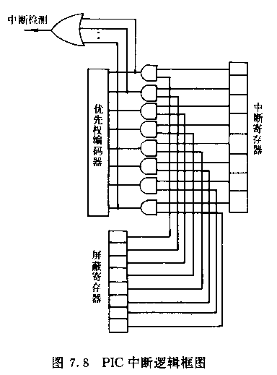
二、8259工作过程
学习原理的观点
000
IR0
IR0
IR1
IR2
IR3
IR4
IR5
IR6
IR7
中断服务寄存器
IR1
IR2
IR3
IR4
IR5
IR6
PR
ISR
IR7
0
0
中断请求
寄存器IRR
IMR

Slide 45
二、8259A的工作过程
8259A对中断请求的处理过程如下：
  当某IR_{i}有效时，IRR相应位置1
  若有效的IR_{i}未被屏蔽，则向CPU发出中断请求
  检测到第1个INTA#信号后，置ISRi=1，IRRi=0
  检测到第2个INTA#信号后，把ISRi=1中最高优先级的中断类型码放到DB上
  若工作在AEOI方式，在第2个INTA#结束时，使ISRi复位；否则由CPU发出EOI命令使ISRi复位

Slide 46
1. 中断请求寄存器 IRR
8 位，若IR_{i} 有效(“1”, )，对应位置“1”，直到IR_{i} 得到响应。
因此，IRR记录外中断源IR_{i}的请求信息。
2. 中断服务寄存器 ISR
8位，当IR_{i}得到响应时，对应位置“1”。ISR 记录正在处理的IR_{i}，当中断嵌套时，可能多位置“1”。
因此，ISR记录CPU对IRi的响应情况。

Slide 47
3. 中断屏蔽寄存器 IMR
8位，某位置“ 1”，对应IR_{i} 禁止产生中断。
因此，IMR控制是否对IRi进行屏蔽操作。
4. 优先权电路
实现优先权的判断与处理，采用编码器和比较器电路。

Slide 48
5. 控制逻辑
（1）由IRR 和PR 的情况，向8259A 其它部件发出控制信息。
（2）向CPU 发出INT 信号，接收CPU
信号，并提供中断矢量．

Slide 49
三、8259A的工作方式
8259A的工作方式有如下几类：
  中断优先方式与中断嵌套 PR
  中断结束处理方式 ISR
  屏蔽中断源的方式 IMR
  中断触发方式 IRR
  级联工作方式
可编程
两个控制口，7种控制字，对芯片设置，初始化芯片

Slide 50
可编程接口
用户对寄存器FF写入的内容称为命令字或方式控制字，而寄存器FF称为命令寄存器或控制寄存器，相应的端口称为命令端口或控制端口，对可编程芯片初始化过程实际上就是对芯片的控制端口写入各种命令字的操作过程。

Slide 51
四、8259A的中断管理方式和编程
8259A有多种工作方式，这些工作方式可通过初始化命令字或预置命令字（ICW₁∼ICW₄） 和操作命令字（OCW₁∼OCW₃） 来设置。
低地址
0 偶地址端口
8259A 只有两个端口地址
A₀=
1 奇地址端口
高地址

Slide 52
7个可编程寄存器—程序员的观点
ICW1,ICW2,ICW3,ICW4(顺序写入)

Slide 53
ICW1——初始化字
A0 D7 D6 D5 D4 D3 D2 D1 D0
0 x x x 1 LTIM x SNGL IC4
LTIM: 触发方式
  =1 高电平触发
  =0 上升沿触发
SNGL: 级连控制
  =1 单片
  =0 级连
IC4: ICW4控制
  =1 要写ICW4 （8086必须写）
  =0 不写ICW4（默认ICW4为全0）
8086连接8259，上升沿出发，单片。不写ICW4
00010011=12H

Slide 54
ICW2——中断向量码
A0 D7 D6 D5 D4 D3 D2 D1 D0
1 T₇ T₆ T₅ T₄ T₃ x x x
T₇～T₃: 中断向量码的高5位
T₂～T₀: 最低3位为中断源的序号IR_{n}
  000～111分别对应IR₀～IR₇
  由8259A根据中断源的序号自动填入
  例如：
  若ICW2命令字为01000000=40H，则IR₀的中断向量码为40H，IR₇的中断向量码为47H，等等。

Slide 55
OCW1——中断屏蔽字
A0 D7 D6 D5 D4 D3 D2 D1 D0
1 M₇ M₆ M₅ M₄ M₃ M₂ M₁ M₀
M_{i}=1 中断请求线IR_{i}被屏蔽(不允许中断)
=0 允许该IR_{i}中断
OCW1将写入IMR寄存器。
A0=1时读OCW1可读出设置的IMR内容。

Slide 56
8259A编程举例
按以下要求初始化8259A：
  接口地址为20H和21H；
  中断为上升沿触发；单片8259A；不写ICW4；
  与IR₀-IR₃对应的中断向量码为40H-43H；
根据要求，各初始化参数及工作参数如下：
  ICW1 = 00010010 = 12H
  ICW2 = 40H 中断向量码
  OCW1 = 0F0H

Slide 57
8259A编程举例（续）
初始化程序如下：
INIT8259A：
MOV DX，20H ；A0=0，写ICW1
MOV AL，12H ；上升沿触发，单片，不写ICW4
OUT DX，AL
MOV DX，21H ；A0=1，写ICW2，OCW1
MOV AL，40H ；ICW2
OUT DX，AL
MOV AL，0F0H ；OCW1：屏蔽IR4-IR7
OUT DX，AL

Slide 58
ch2 微处理器及总线
8086/8088的内部结构。流水线
4+2个特殊寄存器。熟悉8个通用寄存器和9个标志位。CS，DS，ES，SS/SP/BX,BP,SI,DI意义。
8088储存体系。物理地址的形成，堆栈的特点；
熟悉8088管脚。ALE,#DEN,DT/#R三条总线的形成。分时复用。
总线时序。4个周期。T1下沿锁存，T3开始检测READY

Slide 59
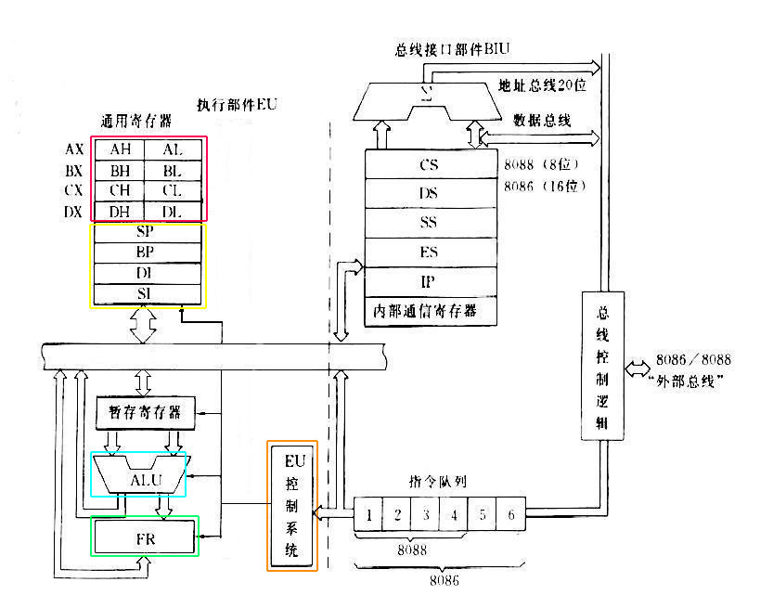
8086的结构

Slide 60
寄存器（隐含性质）
寄存器 | 执 行 操 作
AX | 整字乘法，整字除法，整字I/O。
AL | 字节乘法，字节除法，节字I/O。十进制算术运算。
AH | 字节乘法，字节除法。
BX | 基址寻址。
CX | 字符串操作，循环。
CL | 移位和循环移位。
DX | 整字乘法，整字除法，间接I/O。
BP | 堆栈寻址
SP | 堆栈操作。
SI | 字符串操作,变址寻址。
DI | 字符串操作，变址寻址。

Slide 61
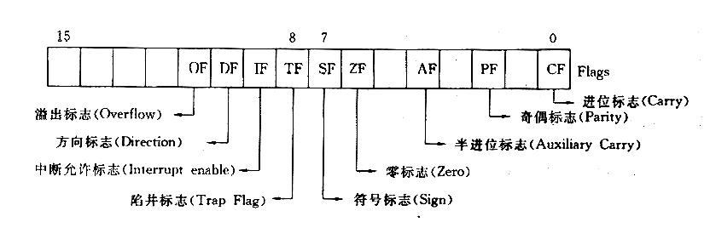

Slide 62
8088的管脚功能
GND
A14
A13
A12
A11
A10
A9
A8
AD7
AD6
AD5
AD4
AD3
AD2
AD1
AD0
NMI
INTR
CLK
GND
1
2
3
4
5
6
7
8
9
10
11
12
13
14
15
16
17
18
19
20
40
39
38
37
36
35
34
33
32
31
30
29
28
27
26
25
24
23
22
21
VCC
A15
A16/S3
A17/S4
A18/S5
A19/S6
SS0
MN/MX
RD
HOLD*
HLDA*
WR*
IO/M*
DT/R*
DEN*
ALE*
INTA*
TEST
READY
RESET
8088采用双列直插式封装，有40个引脚(如右图所示)，但总线信号数量却大于40，故8088采用了分时复用技术，部分引脚传送两种总线信号。
Intel 8088

Slide 63
Ch3 指令系统
8种寻址方式；数据寻址
指令寻址4种JUMP/CALL；I/O寻址2种。
4条通用规则
熟悉常用指令
十大指令原理。

Slide 64
指令类型 |  | 助记符
数 据 传 送 | 数据传送 | MOV，XCHG； 堆栈PUSH/POP
 | 地址传送 | LEA ；
 | 输入输出 | IN，OUT
算 术 运 算 | 加法 | ADD，ADC，INC，DAA
 | 减法 | SUB，SBB，DEC，CMP
 | 乘/除法 | MUL，DIV
逻辑移位 | 逻辑运算 | AND，OR，NOT，XOR，TEST
 | 移位 | SHL/SHR/SAR，ROL/ROR，RCL/RCR
串操作 |  | MOVSB
控制转移 |  | JMP，J_{XX}，LOOP，CALL/RET，INT/IRET

Slide 65
Ch4 汇编语言程序设计
宏汇编的作用
伪指令的作用，符号、变量、段、过程定义
数据段变量的结构，顺序排放。
汇编模板EXE COM
熟悉常用算法，累加、排序、常用码转换。

Slide 66
EXE模板
常用的汇编语言程序框架：
DATA SEGMENT ；定义数据段
VAL1 DB 12H , 8EH ；定义变量
……
DATA ENDS ；数据段结束
CODE SEGMENT ；段定义
ASSUME DS:DATA , CS: CODE ；段假设
START: MOV AX , DATA ；段赋值
MOV DS , AX
……
MOV AX , 4C00H ；
INT 21H
CODE ENDS ；代码段结束
END START ；源程序结束

Slide 67
汇编小结
算法 程序结构
实验3 数码转化 分支
实验5 排序 循环
实验6 累加 子程序
----------------------------
典型的汇编：把数据段的内容拿出来，在代码段里处理(…..)，完成以后，又放在了内存里（数据段）
作业 4-3；4-5

Slide 68
例4-8：内存BLOCK中8个无符号字节数，求其和并放在SUM中。

Slide 69
Ch5 存储系统
储存器的分类：RAM—ROM; SRAM——DRAM，常用储存器的类型：SRAM; EPROM
扩容技术：地址分配表，硬件连接和物理地址联系在一起。多片用译码器。

Slide 70
现代PC
计算机的工作过程，冯.诺依曼计算机，一条条执行指令。IP(ch2)
现代储存系统。Cache 虚拟储存系统，数据访问局部化原理。
数据/代码连续排放。容量/速度/价格最优(ch5)
中断矢量表Mem前1K字节RAM；后FFFF0H启动字节（ROM），PC机储存系统的构成(ch6)

Slide 71
Ch6 I/O和中断
I/O接口和端口，端口地址形成。
简单244/273组成的I/O系统，无条件和查询数据传输方式。
基本I/O的4种方法
中断的一般过程，5个
8086中断体系，矢量中断，统一管理
中断的3个要点，撰写中断服务程序和主程序。中断数据传送方式
了解8259是什么芯片

Slide 72
Ch7 常用芯片（可编程）
8255有一个控制口，两个控制字，三种工作方式
工作在方式0的有ABC口；工作在方式1的有AB口；工作在方式2的只有A口。
方式控制字——确定3个端口的工作方式
置位/复位字——确定C口某一位的初始状态，
或用于设置INTE位(方式1,2)。
端口初始化后才能使用！

Slide 73
课堂习题
5.10 现有两片6116芯片，所占地址为61000H—61FFFH，试将他们连接到8088系统中。
6 习题： 编写程序，使类型1CH的中断矢量指向中断处理程序SHOW_CLOCK。
7.10 某8255芯片的地址范围为0A380H—0A383H, 工作在方式0，A/B/C口都为输出，现将PC4置“0”，PC7置“1”，试编写初始化程序。

